Slide 1
ГЛАВНОЕ УПРАВЛЕНИЕ ОБРАЗОВАНИЯ
ГРОДНЕНСКОГО ОБЛАСТНОГО ИСПОЛНИТЕЛЬНОГО КОМИТЕТА УЧРЕЖДЕНИЕ ОБРАЗОВАНИЯ
"ГРОДНЕНСКИЙ ГОСУДАРСТВЕННЫЙ
ЭЛЕКТРОТЕХНИЧЕСКИЙ КОЛЛЕДЖ
ИМЕНИ ИВАНА СЧАСТНОГО"
Занятие 18
Тема: «Устройство
системы охлаждения двигателя»
2021

Slide 2
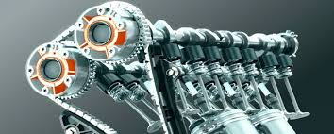
Мощностные, ресурсные и экономические показатели поршневых ДВС зависят от температурного режима, имеется оптимальный диапазон температур 90…105°С, при котором двигатель развивает максимальную мощность, а расход топлива минимален.

Slide 3
В результате сгорания рабочей смеси в цилиндрах выделяется большое количество тепла, вызывающее интенсивный нагрев деталей двигателя. Перегрев стенок цилиндров и камер сгорания, поршней и клапанов, т.е. работа двигателя при повышенном тепловом режиме, приводит к следующим основным
отрицательным явлениям:

Slide 4
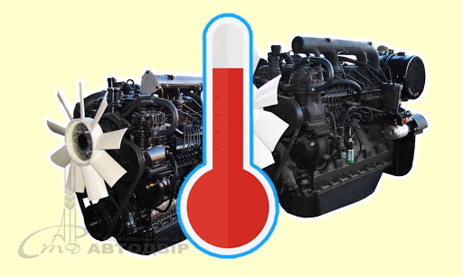
Вязкость смазочного масла уменьшается, в связи с чем оно плохо удерживается в зазорах трущихся пар, что приводит к увеличению износов и снижению срока службы; коэффициент наполнения цилиндра уменьшается, что приводит к снижению мощности; возрастает опасность детонации из-за преждевременного воспламенения рабочей смеси; возможно заклинивание поршня в гильзе.

Slide 5
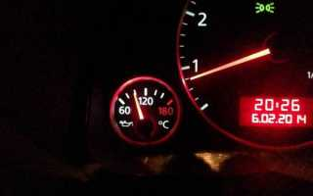
Переохлаждение двигателя, т.е. работа при пониженном тепловом режиме, также приводит к ряду отрицательных явлений:

Slide 6
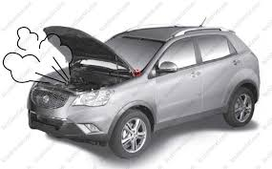
Смазка загустевает, силы трения возрастают, износы повышаются, мощность снижается; условия смесеобразования ухудшаются, поэтому расход топлива увеличивается; происходит конденсация паров топлива в камере сгорания и разжижение масла в картере; в дизелях переохлаждение двигателя приводит к засмолению поршневых колец.

Slide 7
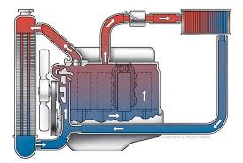
Для обеспечения работы двигателя в наиболее благоприятном, оптимальном, тепловом диапазоне необходимо 25…30% тепла, выделяющегося при сгорании топлива, принудительно отводить в окружающую среду. Для этой цели служит система охлаждения.

Slide 8
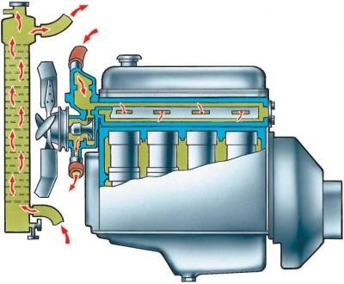
В автотракторных двигателях внутреннего сгорания применяются два типа систем охлаждения – жидкостная и воздушная. При воздушной системе охлаждения оребренные наружные поверхности блока цилиндров и головки омываются мощным потоком воздуха, создаваемым вентилятором, т.е. отводимое тепло передается непосредственно окружающей среде

Slide 9
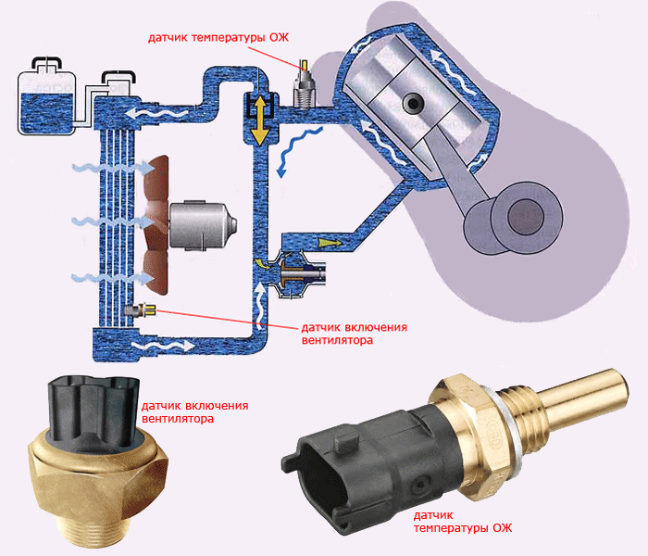
В двигателях с жидкостной системой охлаждения тепло от нагретых деталей передается промежуточному теплоносителю – охлаждающей жидкости. В зависимости от факторов, вызывающих циркуляцию охлаждающей жидкости, различают три вида жидкостного охлаждения: термосифонную, смешанную и принудительную.

Slide 10
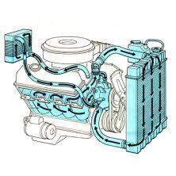
В термосифонной системе циркуляция теплоносителя основана на разности удельных масс жидкости, нагретой в водяной рубашке и охлажденной в радиаторе. В смешанной системе термосифонная циркуляция усиливается центробежным насосом. В принудительной системе циркуляция охлаждающей жидкости осуществляется исключительно за счет работы центробежного насоса, приводимого от коленчатого вала двигателя.

Slide 11
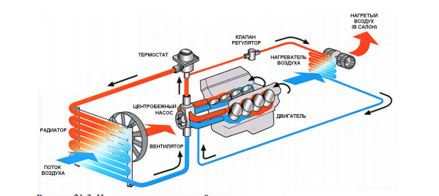
Наибольшее применение в автотракторных двигателях получила принудительная система, т.к. благодаря интенсивной циркуляции охлаждающей жидкости емкость системы в этом случае невелика.

Slide 12
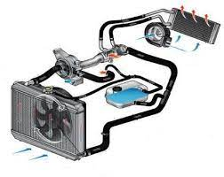
Жидкостные системы охлаждения могут быть открытые и закрытые. В открытой системе охлаждающая жидкость постоянно соединяется через пароотводящую трубку с атмосферой.

Slide 13
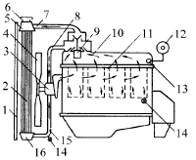
На рисунке 1 показана схема жидкостной системы охлаждения с принудительной циркуляцией охлаждающей жидкости (воды).
Рисунок 1 Схема жидкостной системы охлаждения:1 – жалюзи; 2 – сердцевина радиатора; 3 – водяной насос; 4 – вентилятор; 5 – верхний бачок радиатора; 6 – пробка радиатора с паровоздушным клапаном;. 7 – верхний патрубок;8 – перепускной патрубок; 9 – термостат; 10 – водяная рубашка головки; 11 – водяная рубашка блока цилиндров; 12 – термометр; 13 – датчик термометра; 14 – сливной краник; 15 – нижний патрубок; 16 – нижний бачок радиатора

Slide 14
Водяная рубашка блока цилиндров 11 и головки блока 10, радиатор и патрубки через заливную горловину заполнены водой. Вода омывает стенки цилиндров и камер сгорания работающего двигателя и, нагреваясь, охлаждает их.

Slide 15
Центробежный водяной насос 3 нагнетает воду в рубашку блока цилиндров, из которой нагретая вода поступает в рубашку головки блока и затем по верхнему патрубку 7 вытесняется в радиатор. Охлажденная в радиаторе вода по нижнему патрубку 15 возвращается к насосу 3.

Slide 16
Циркуляция жидкости в зависимости от теплового состояния двигателя изменяется с помощью термостата 9. При температуре охлаждающей жидкости ниже 70…75°С основной клапан термостата закрыт. В этом случае жидкость не поступает в радиатор (циркулирует по малому контуру через патрубок 8), что способствует быстрому прогреву двигателя до оптимального теплового режима.

Slide 17
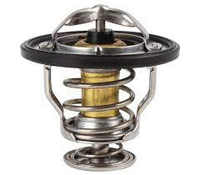
При нагревании термочувствительного элемента термостата до 70…75°С основной клапан термостата начинает открываться и пропускает воду в радиатор, где она охлаждается. Полностью термостат открывается при 83…90°С. С этого момента вода циркулирует по радиаторному (большому) контуру.

Slide 18
Температурный режим двигателя регулируется также с помощью поворотных заслонок жалюзи 1, путем изменения воздушного потока, создаваемого вентилятором 4 и проходящего через радиатор.

Slide 19
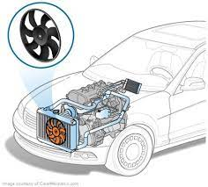
В последние годы наиболее эффективным и рациональным способом автоматического регулирования температурного режима охлаждения является изменение производительности самого вентилятора. Опытные данные показывают, что при работе грузового автомобиля с полной нагрузкой при температуре окружающего воздуха в диапазоне от - 1 до + 27°С фактический расход воздуха, необходимый для поддержания оптимального теплового режима двигателя, составляет в среднем около 40% производительности вентилятора.

Slide 20
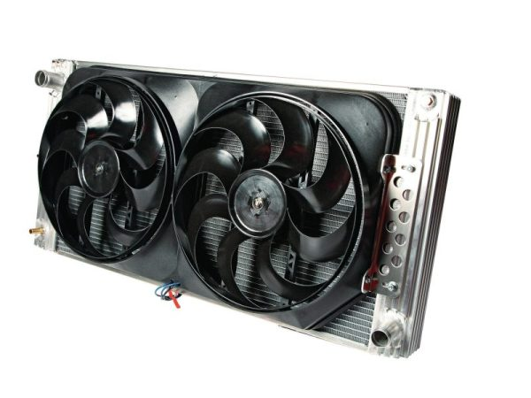
Поэтому применение автоматического управления вентилятором позволяет повысить эксплуатационную экономичность двигателя на 5…7%. В пробке заливной горловины радиатора установлен паровоздушный клапан, который соединяет систему охлаждения с атмосферой при повышении избыточного давления до 0,1 МПа или возникновения разрежения свыше 0,013 МПа.

Slide 21
Вода из системы охлаждения сливается через сливные краники 14, установленные на нижнем патрубке 15 и в нижней части рубашки блока цилиндров.

Slide 22
Спасибо за внимание

